Slide 1

Xác thực hai nhân tố trên nền tảng điện toán đám mây
MÔN: AN TOÀN BẢO MẬT MẠNG MÁY TÍNH VÀ HỆ THỐNG
NHÓM 13:
Trương Đăng Quý 0850080039
Nguyễn Thị Ngọc Hiền 0850080072
Châu Tú Hoa 0850080073

Slide 2
NỘI DUNG CHÍNH
1.
Xác thực hai nhân tố trên đám mây là gì?
2.
Các phương pháp xác thực hai nhân tố
3.
Cài đặt và thử nghiệm
4.
Kết luận và hướng phát triển

Slide 3
1
XÁC THỰC HAI NHÂN TỐ

Slide 4


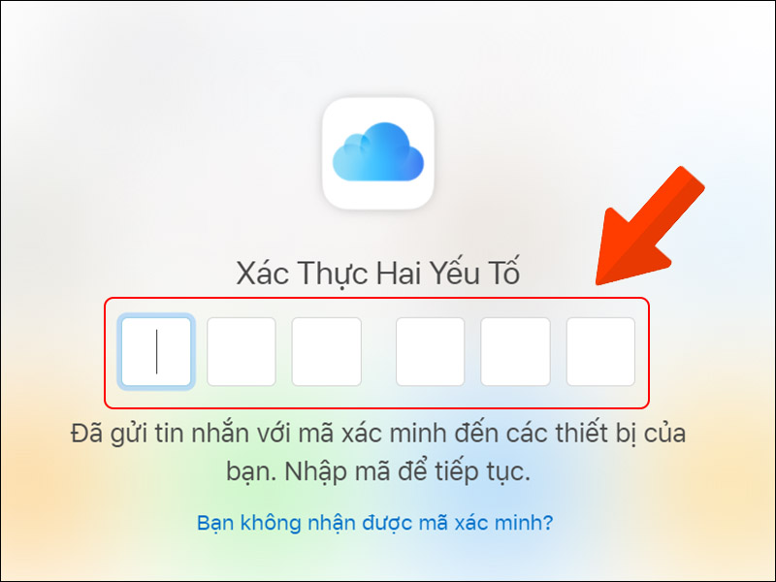
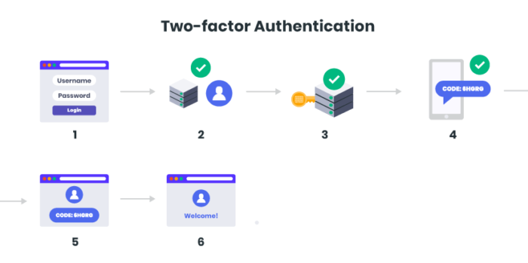
1.
XÁC THỰC HAI NHÂN TỐ TRÊN FIREBASE?
👉Xác thực hai nhân tố (2FA) là một quy trình xác thực tài khoản gồm nhiều bước, trong đó, yêu cầu người dùng nhập thêm thông tin khác ngoài mật khẩu. Ví dụ: cùng với mật khẩu, người dùng có thể được yêu cầu nhập mã gửi qua email, trả lời câu hỏi bí mật hoặc quét vân tay. Hình thức xác thực thứ hai có thể giúp ngăn chặn truy cập tài khoản trái phép khi mật khẩu hệ thống bị lộ.

Slide 5
2
CÁC PHƯƠNG PHÁP XÁC THỰC HAI NHÂN TỐ

Slide 6
2.
CÁC PHƯƠNG PHÁP XÁC THỰC HAI NHÂN TỐ
HAND ACCOUNT
XÁC THỰC BẰNG SMS
Xác thực hai nhân tố bằng SMS OTP trên Firebase là một phương pháp để xác minh danh tính người dùng bằng cách yêu cầu họ nhập mã OTP được gửi đến điện thoại di động của họ qua tin nhắn văn bản (SMS).

Slide 7
2.
CÁC PHƯƠNG PHÁP XÁC THỰC HAI NHÂN TỐ
HAND ACCOUNT
MÃ HÓA VÀ GIẢI MÃ
Brute force attack
Thuật toán AES (Advanced Encryption Standard) là một thuật toán mã hóa đối xứng, có khả năng mã hóa và giải mã thông tin với độ bảo mật cao. AES sử dụng khối dữ liệu đầu vào và khóa để tạo ra khối mã hóa đầu ra.

Slide 8
CÁCH THỨC HOẠT ĐỘNG CỦA SMS AUTHENTICATION
1. Phone Authentication trên Firebase là một tính năng cung cấp việc xác thực người dùng thông qua số điện thoại của họ. Các bước cơ bản để hoạt động của Phone Authentication trên Firebase như sau:
2. Khi người dùng đăng nhập hoặc đăng ký bằng số điện thoại, Firebase sẽ yêu cầu người dùng cung cấp số điện thoại của họ.
3. Firebase sẽ gửi một tin nhắn chứa mã xác thực đến số điện thoại đó. Mã này được tạo ra bằng cách sử dụng thuật toán mã hóa và được gửi thông qua dịch vụ SMS của nhà cung cấp điện thoại.
4. Sau khi nhận được mã xác thực, người dùng cần nhập mã vào ứng dụng để hoàn tất xác thực.
5. Firebase sẽ kiểm tra mã xác thực với mã được tạo ra trước đó và nếu mã trùng khớp, người dùng sẽ được xác thực thành công.

Slide 9
CÁCH THỨC HOẠT ĐỘNG CỦA THUẬT TOÁN AES
Bước 1: Khởi tạo khóa: Đầu tiên, khóa được khởi tạo. Khóa AES có thể có độ dài từ 128 đến 256 bit, tùy thuộc vào mức độ bảo mật cần thiết.
Bước 2: Phân tích khóa: Khóa được phân tích để tạo ra các vòng mã hóa, mỗi vòng bao gồm các phép thay thế, hoán vị và trộn các bit.
Bước 3:
- Mã hóa: Dữ liệu đầu vào được chia thành các khối có độ dài bằng với độ dài khóa. Mỗi khối được xử lý theo từng vòng mã hóa, trong đó các phép thay thế, hoán vị và trộn các bit được thực hiện.
- Giải mã: Giải mã được thực hiện bằng cách sử dụng cùng một khóa và các phép thay thế, hoán vị và trộn các bit ngược lại.
Các phép thay thế, hoán vị và trộn các bit trong mỗi vòng mã hóa được thiết kế để đảm bảo tính không đối xứng và không tuyến tính của thuật toán, làm cho việc phá mã trở nên khó khăn hơn. AES cũng sử dụng nhiều vòng mã hóa để tăng độ bảo mật, với số vòng phụ thuộc vào độ dài khóa được sử dụng.

Slide 10
3
Cài đặt thử nghiệm

Slide 11
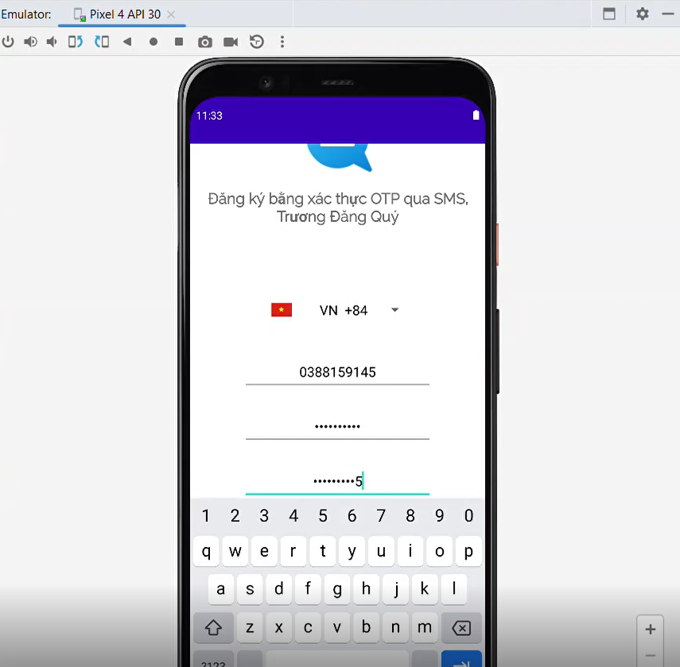
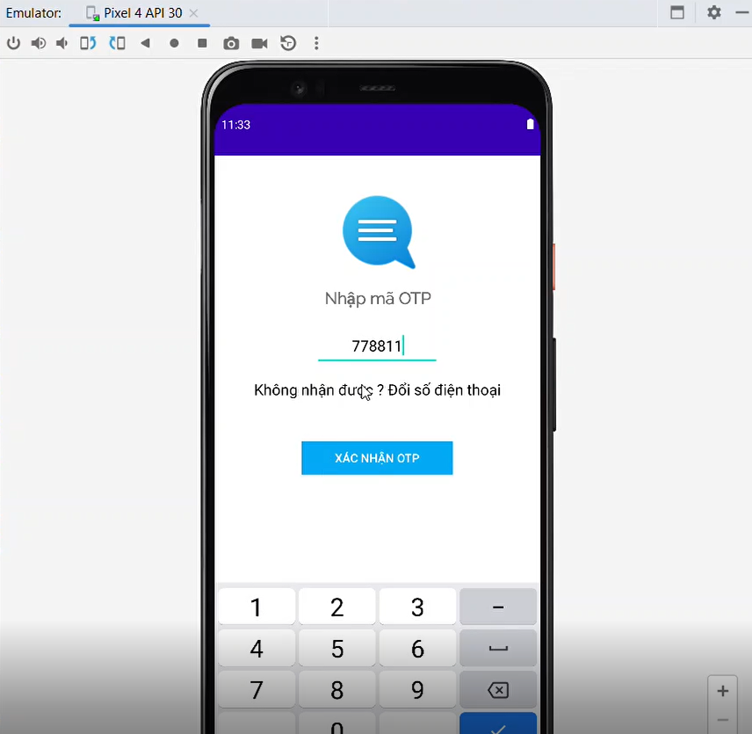

Slide 12
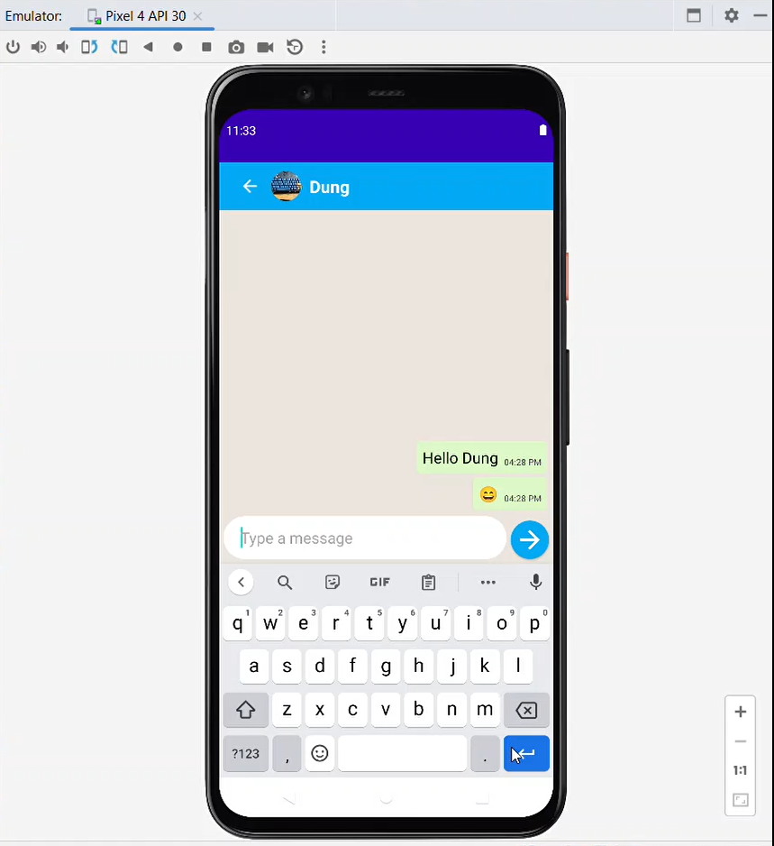
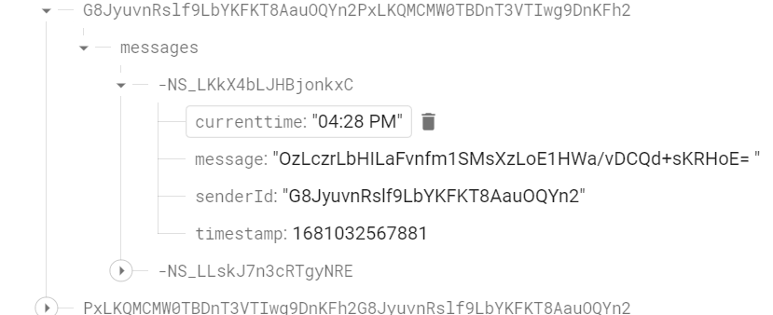

Slide 13
4
Kết luận

Slide 14
Ưu điểm và nhược điểm của PHONE AUTHENTICATION
Ưu điểm:
Đơn giản và thuận tiện cho người dùng: Người dùng chỉ cần cung cấp số điện thoại của mình và nhập mã xác thực để đăng nhập hoặc đăng ký.
Bảo mật và an toàn: Firebase sử dụng các thuật toán mã hóa và gửi mã xác thực thông qua dịch vụ SMS để đảm bảo tính bảo mật và an toàn của thông tin người dùng.
Nhược điểm:
- Phụ thuộc vào dịch vụ SMS: Để sử dụng Phone Authentication trên Firebase, người dùng cần có một số điện thoại di động và dịch vụ SMS đang hoạt động. Trong một số trường hợp, việc sử dụng dịch vụ SMS có thể gây ra chi phí.
- Khả năng bị tấn công xác thực giả mạo: Phone Authentication trên Firebase vẫn có thể bị tấn công bằng các phương pháp giả mạo xác thực, nhưng Firebase cung cấp các tính năng bảo mật bổ sung để hạn chế rủi ro này.

Slide 15
Ưu điểm và nhược điểm của AES
Ưu điểm:
- Độ bảo mật cao: AES sử dụng các khối mã hóa độc lập, với cấu trúc phức tạp, các phép toán hỗn hợp khác nhau, tạo ra một thuật toán rất khó để tấn công và giúp tăng độ bảo mật của dữ liệu.
Tốc độ nhanh: AES được thiết kế để có tốc độ mã hóa và giải mã nhanh, vì vậy nó có thể được sử dụng trong các ứng dụng cần xử lý dữ liệu lớn và nhanh chóng.
- Được chấp nhận rộng rãi: AES được chấp nhận là một tiêu chuẩn quốc tế trong lĩnh vực bảo mật thông tin, được sử dụng trong nhiều ứng dụng bảo mật khác nhau, bao gồm cả ứng dụng quân sự.
Nhược điểm:
Không thể tránh được tấn công các phương pháp tấn công mới: Mặc dù AES được thiết kế để chống lại các cuộc tấn công phổ biến hiện nay, nhưng nó không thể tránh được tất cả các cuộc tấn công mới được phát triển trong tương lai.
Có thể bị tấn công bằng một số phương pháp: Mặc dù AES là một thuật toán rất bảo mật, nó vẫn có thể bị tấn công bằng một số phương pháp, bao gồm các cuộc tấn công side-channel, cuộc tấn công hoán đổi khối, và cuộc tấn công từ điển.

Slide 16
Tài liệu tham khảo
[1]. https://www.youtube.com/watch?v=dI8mMpL8dmo
[2]. https://www.youtube.com/watch?v=gTp0L2_Ze9g
[3]. https://teamvietdev.com/ma-hoa-va-giai-ma-aes-trong-java/
[4]. https://stackjava.com/demo/code-java-vi-du-ma-hoa-giai-ma-voi-aes.html

Slide 17
THANK YOU

